Slide 1
Підземні води, умови їх утворення і залягання. Термальні і мінеральні води
Бартош Є.М.

Slide 2
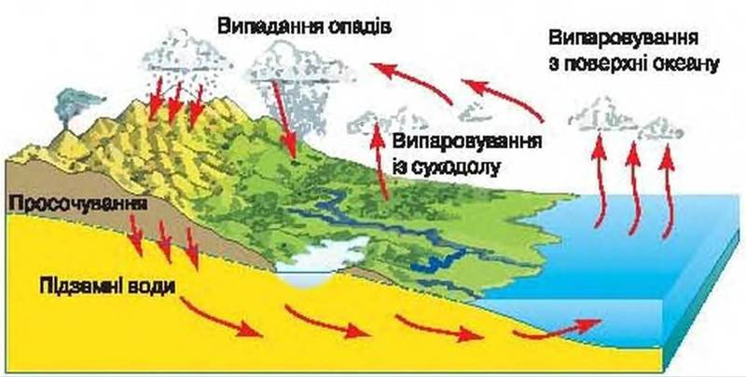
Утворення підземних вод – складова кругообігу води

Slide 3

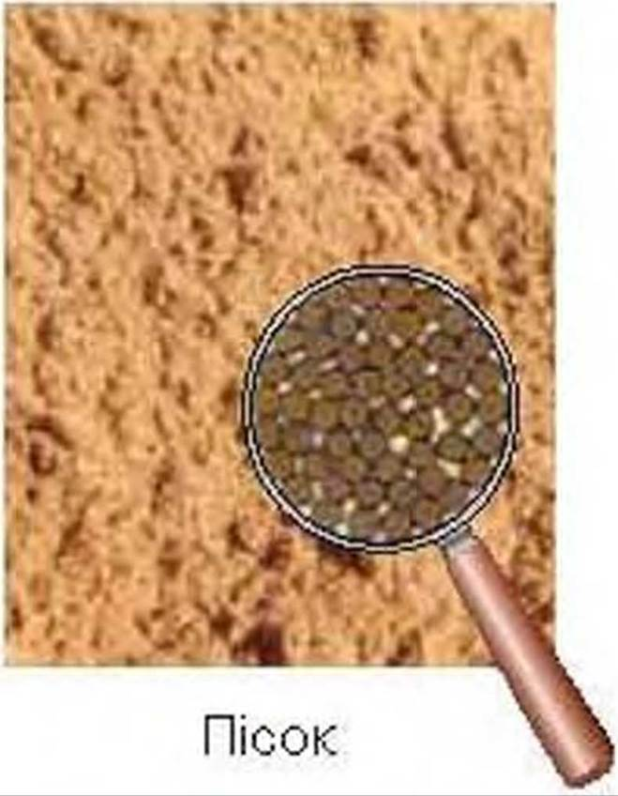
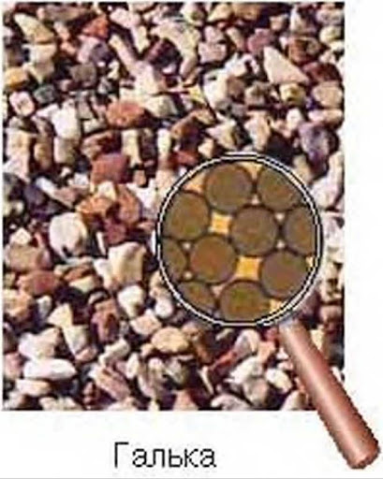
Розміри пор у різних породах

Slide 4
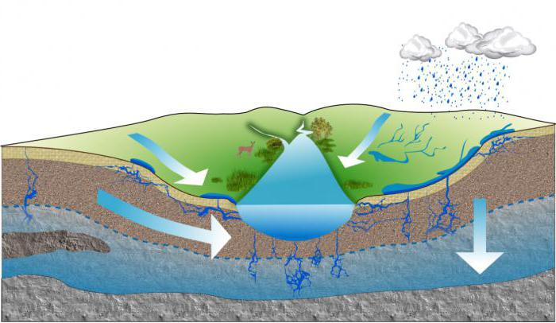
Механізм утворення підземних вод

Slide 5
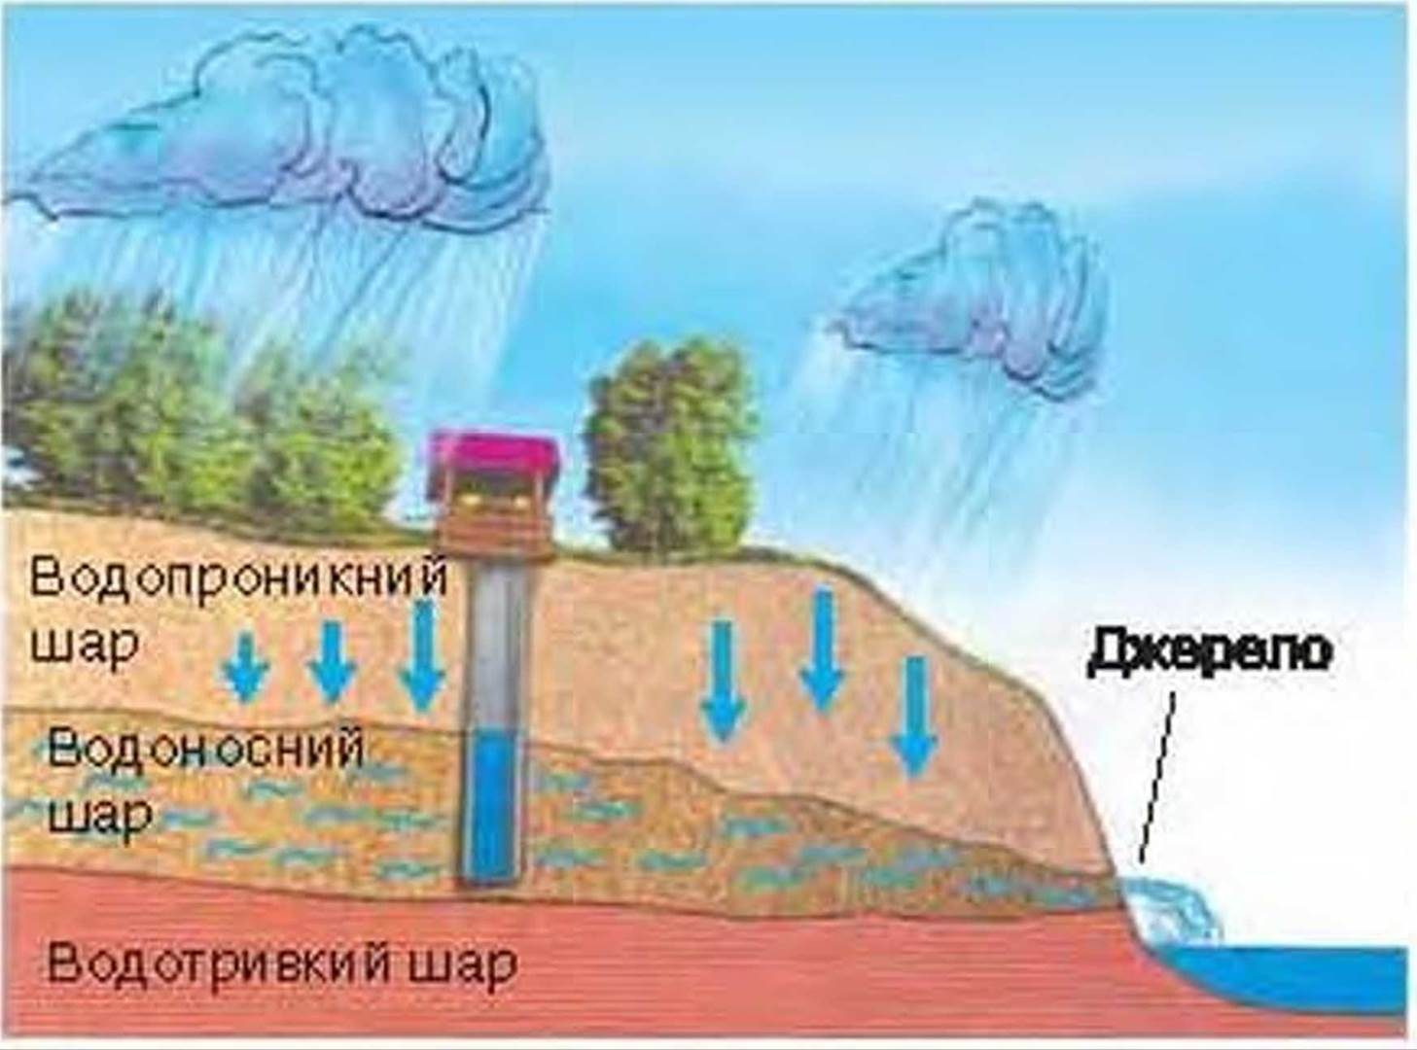
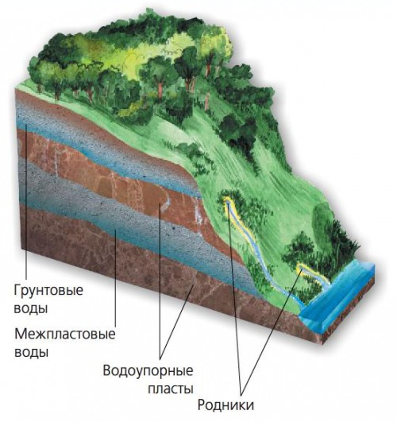
Рух підземних вод та утворення джерел

Slide 6
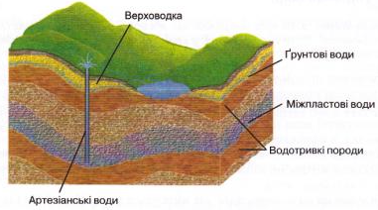
Види підземних вод

Slide 7
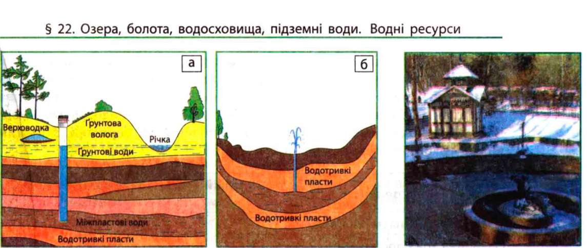
Не плутайте ґрунтову воду і ґрунтову вологу! Ґрунтові води – на першому водоносному горизонті, ґрунтова волога у ґрунті!

Slide 8
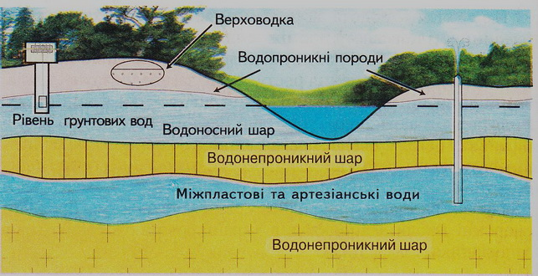
Верховодка - сезонні води!

Slide 9
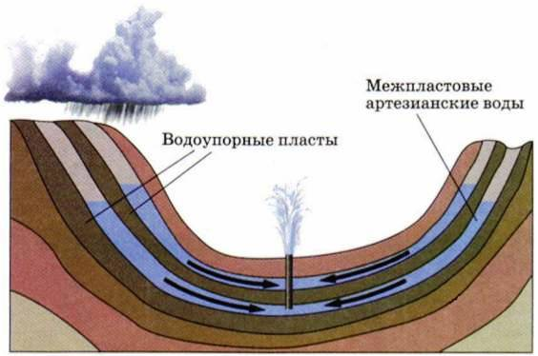
Так утворюються напірні підземні води - артезіанські!

Slide 10
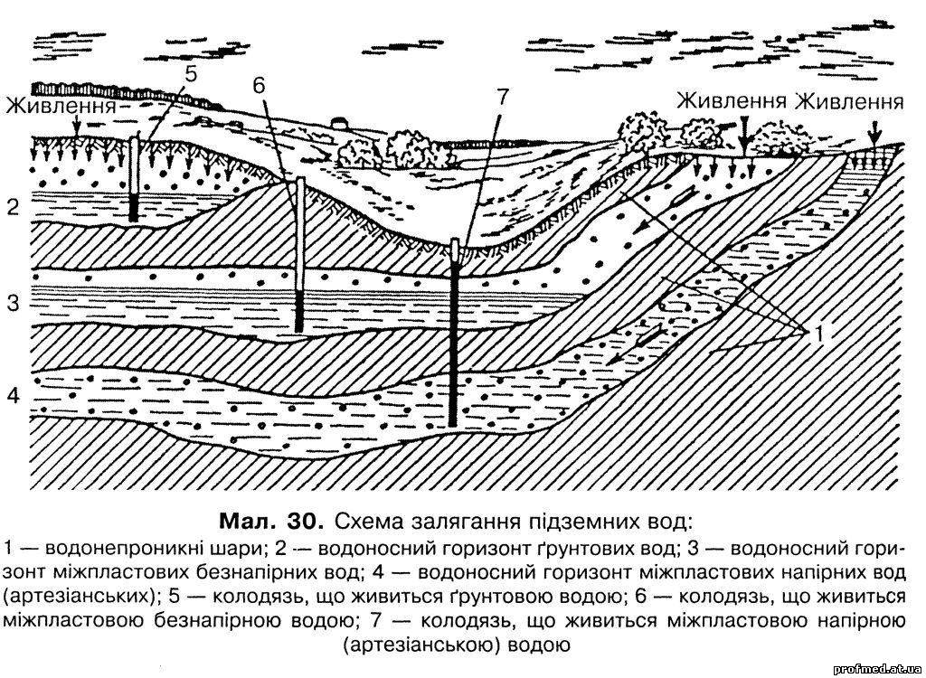

Slide 11
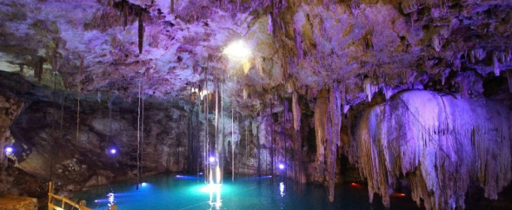
Унаслідок руху підземних вод у водорозчинних породах утворюються печери!

Slide 12
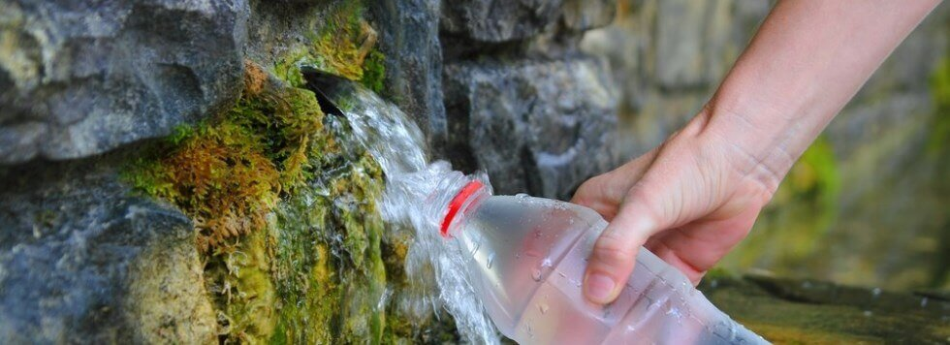
Мінеральні води

Slide 13
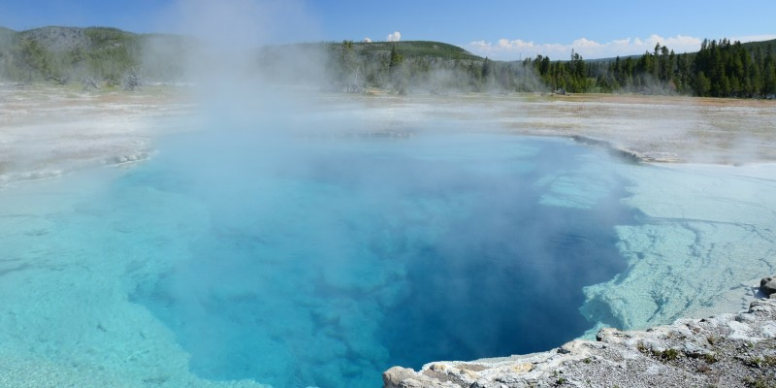
Термальні води мають температуру понад +20°С

Slide 14
Домашнє завдання
Опрацювати § 53 (Підземні води), вивчити терміни, класифікацію підземних вод.

